Slide 1

IT English In Problem Solving
Olympiad 20 2020

Slide 2

Olympiad 20 2020
Olympiad, Dedicated to the 20th annivarsary of the faculty of information technology

Slide 3
В КГТУ прошла олимпиада среди студентов, осваивающих инфокоммуникационные технологии
В КГТУ им.И.Раззакова факультет информационных технологий совместно с кафедрой «Иностранные языки» 12 марта провели олимпиаду «IT-английский для решения проблем» среди студентов, осваивающих современные инфокоммуникационные технологии.
Целью данного мероприятия явилось обогащение знаний студентов профессионального английского языка в сфере ИТ, а также развитие навыков soft skills. Она дала возможность участникам:
• попрактиковаться в английском языке в своей профессии;
• углубить навыки академического письма;
• научиться мыслить критически и творчески;
• развить вычислительное мышление;
• привить себе командные навыки работы с менторами;
• оценить актуальность изучаемых предметов для себя и окружающего мира;
• уметь подвергать сомнению свои предположения и рассмотреть альтернативные способы мышления в мире, в котором они живут;
.

Slide 4
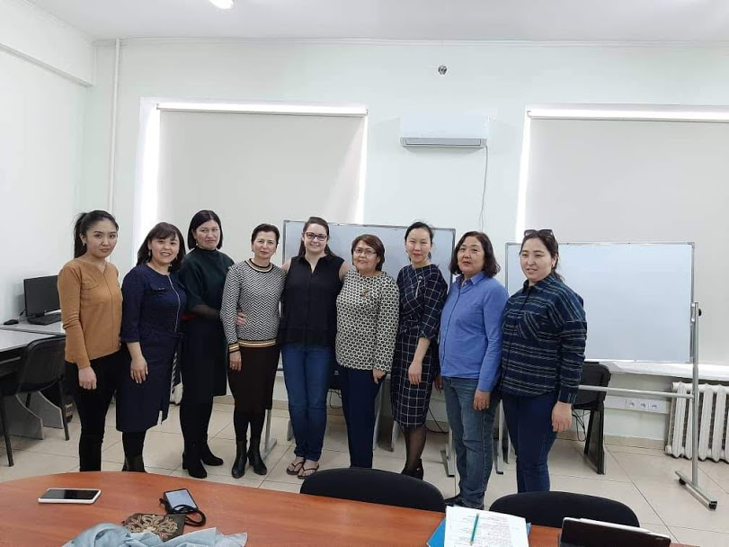
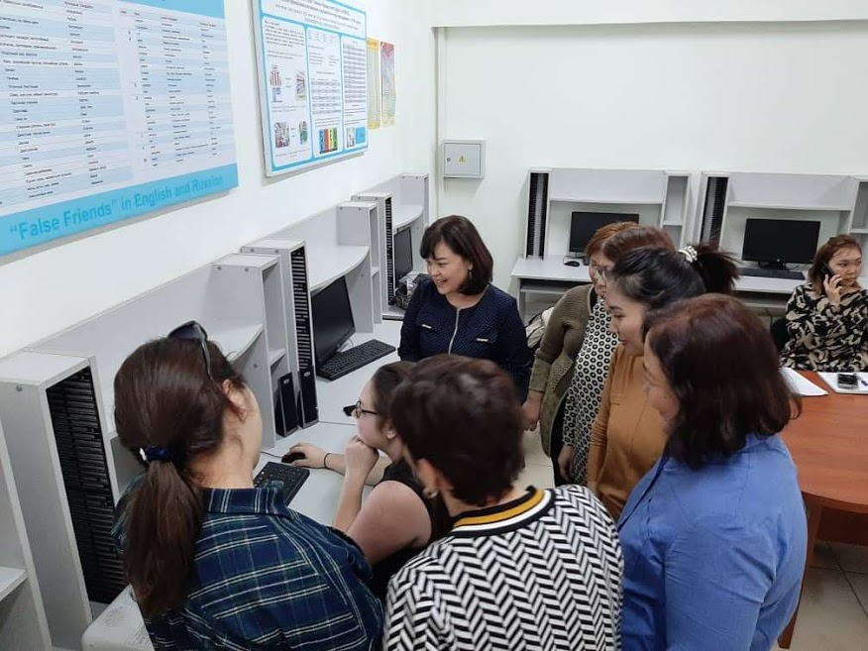
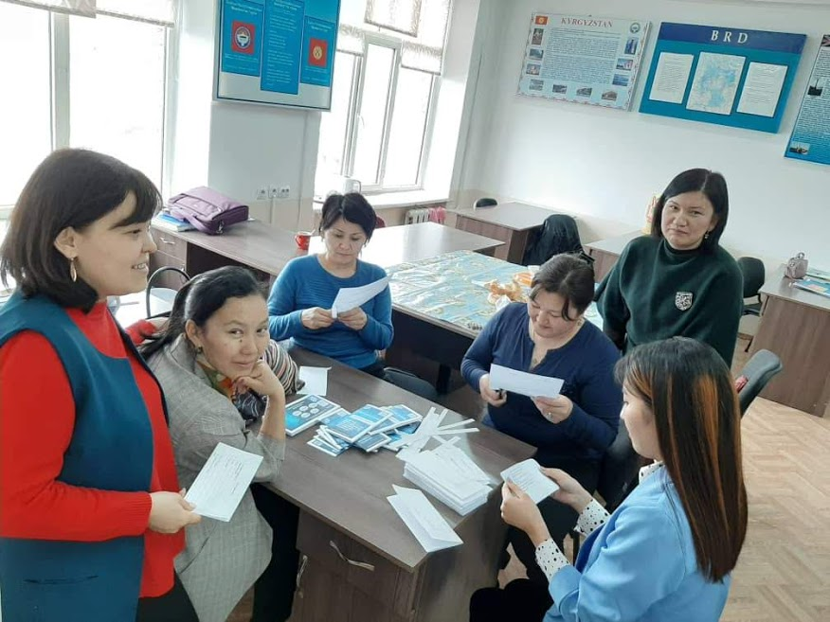
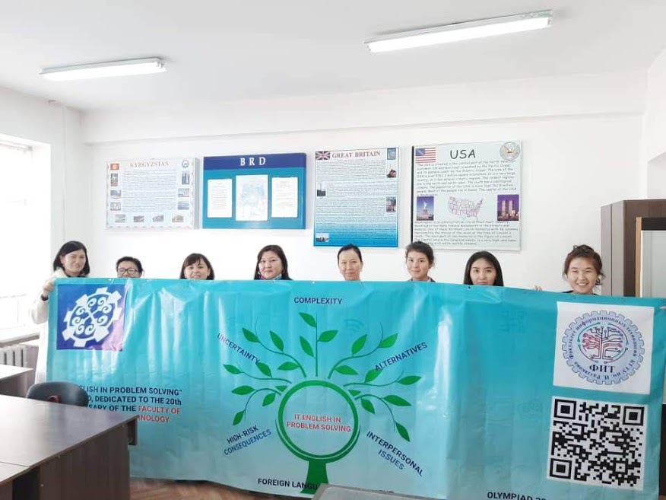
Подготовка к олимпиаде по английскому языку. «IT-английский для решения проблем»

Slide 5
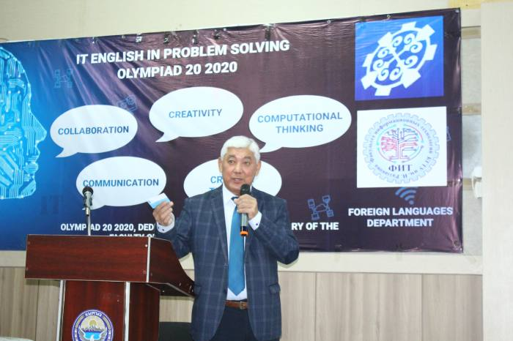
Ректор отметил, что среди абитуриентов традиционно высок конкурс на IT специальности. И Т сфера является одной из самых быстро развивающихся отраслей не только в Кыргызстане, но и во всем мире. Данная тенденция рождает спрос на высоко квалифицированных специалистов в области ИТ. Но текущие созданные условия не позволяют в полной мере осуществить задачи и цели рынка.

Slide 6
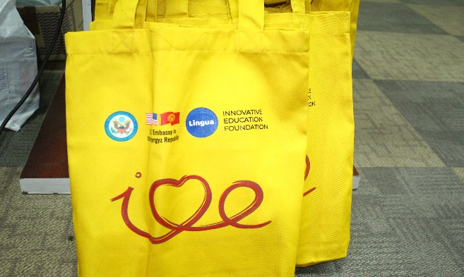
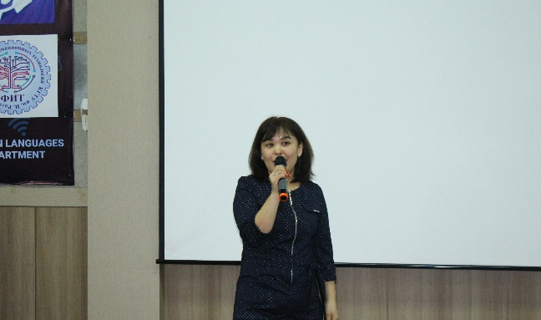
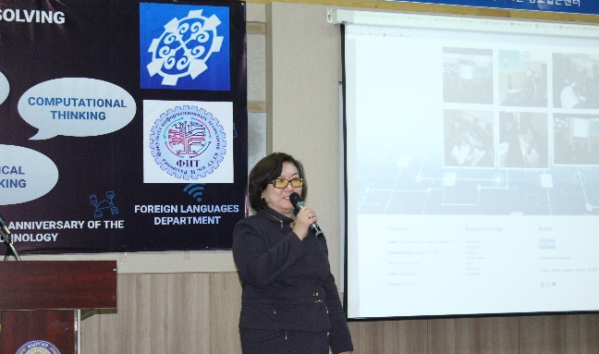
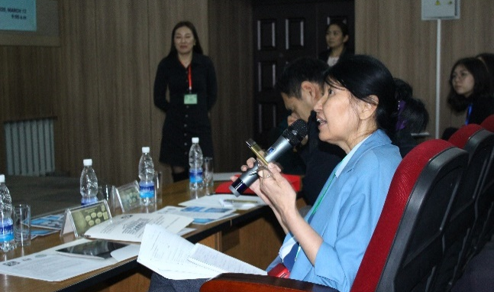

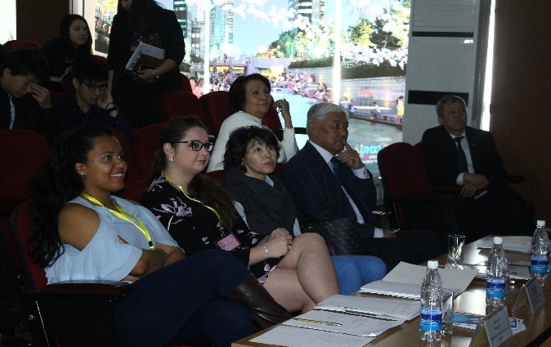
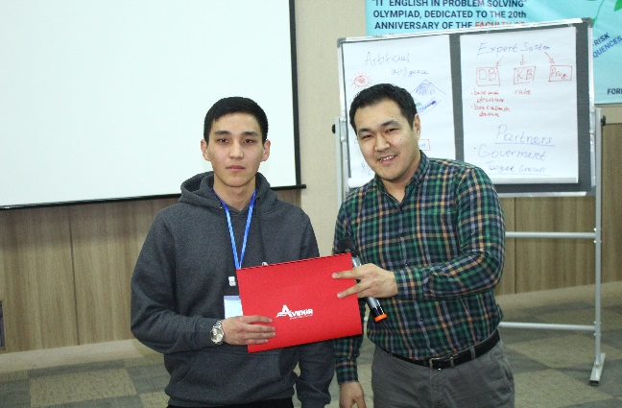
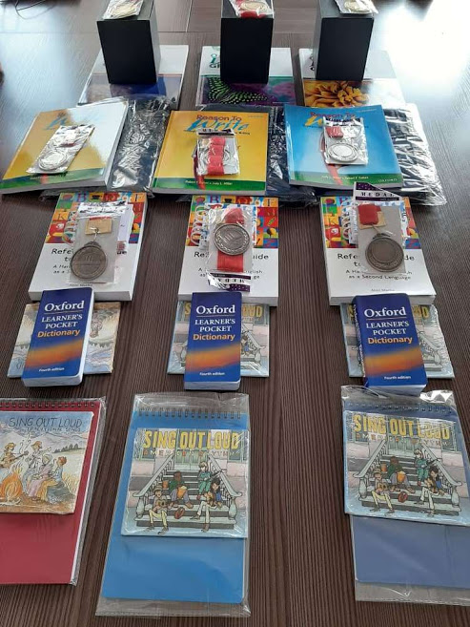
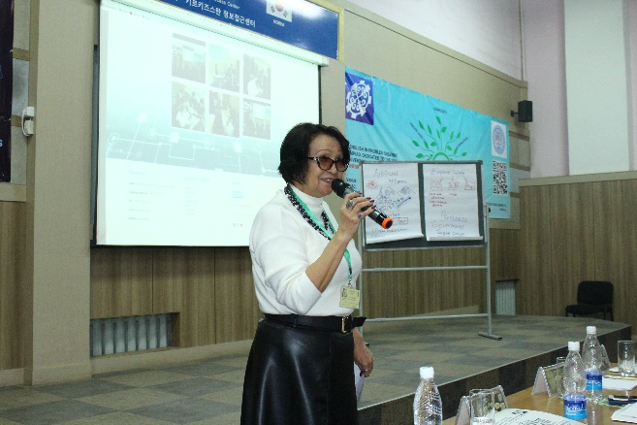
Модераторами олимпиады выступили декан факультета Г.Д.Кабаева и заведующая кафедрой «Иностранные языки» А.Чокморова. Помощь в организации и проведении мероприятия оказали посольство США в Кыргызстане и частные компании Олимпиада была приурочена к 20-летнему юбилею данного факультета.

Slide 7
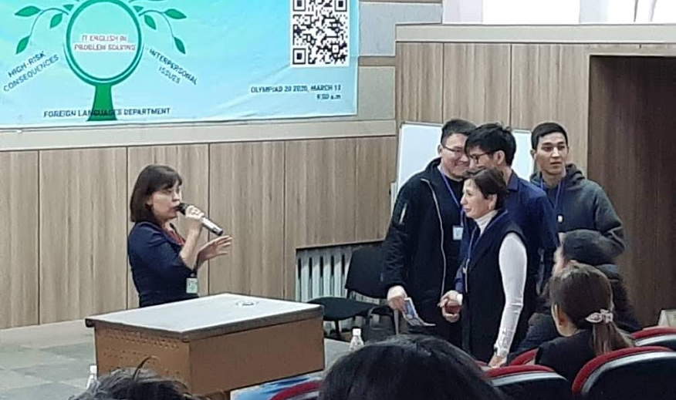
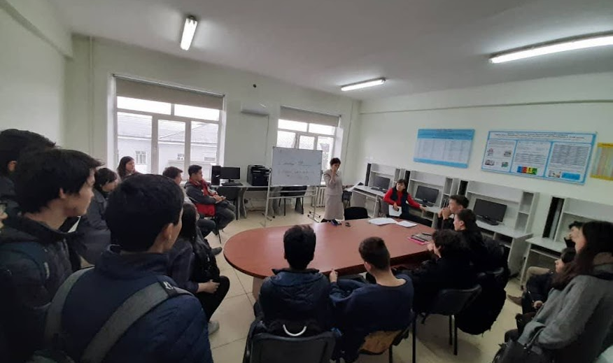
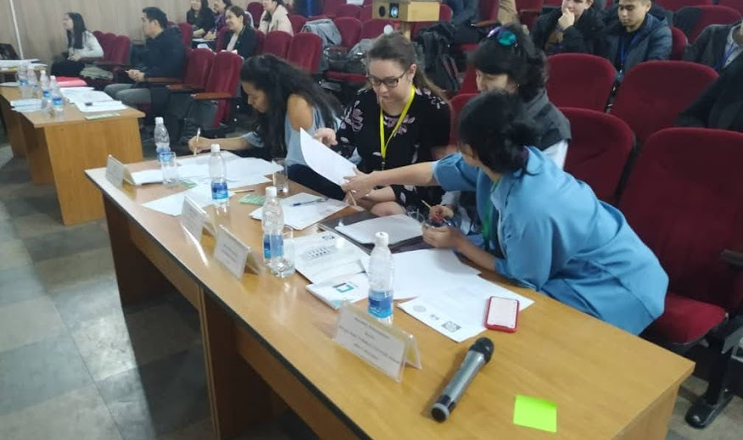
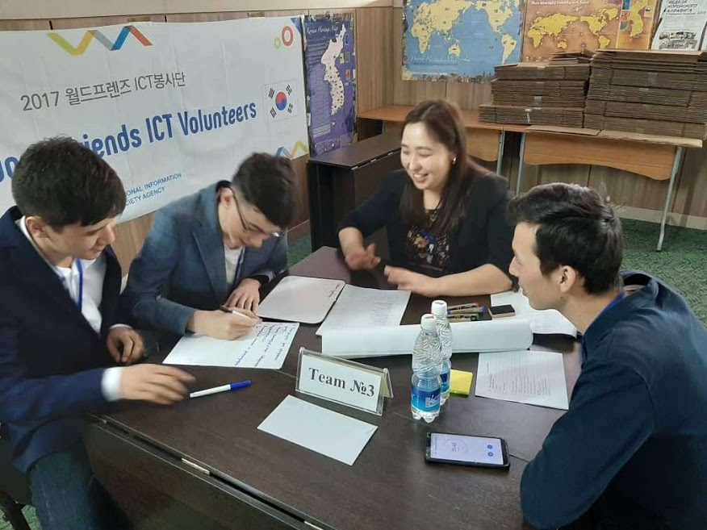
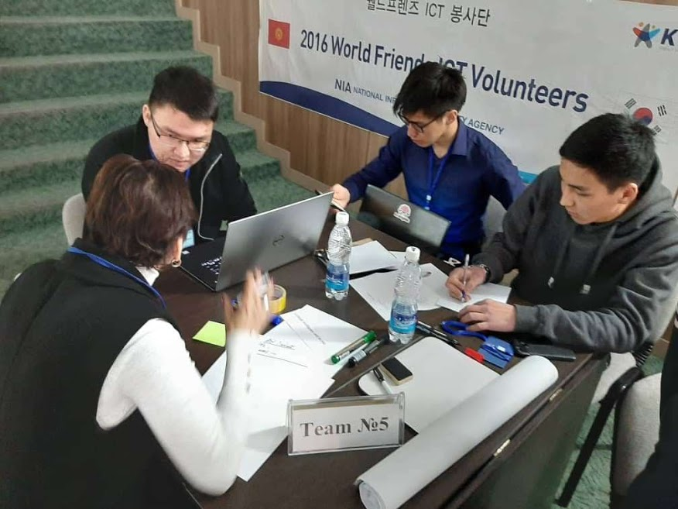
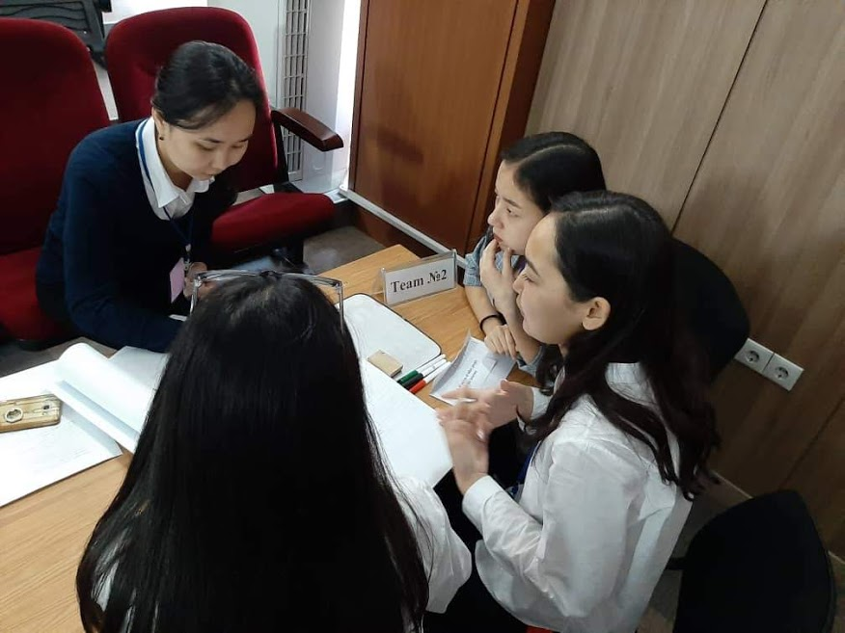
Работа в команде

Slide 8

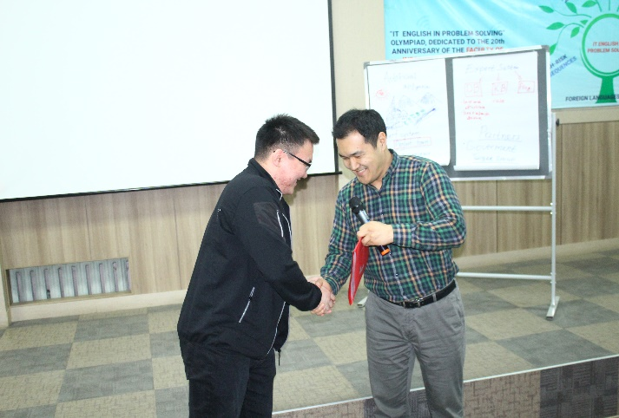
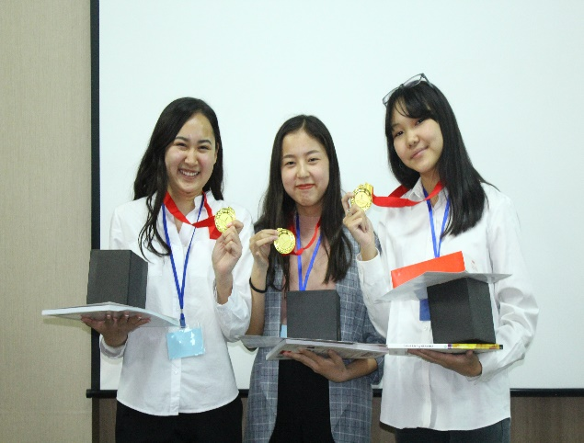
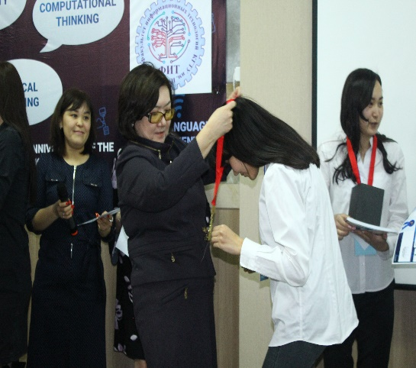
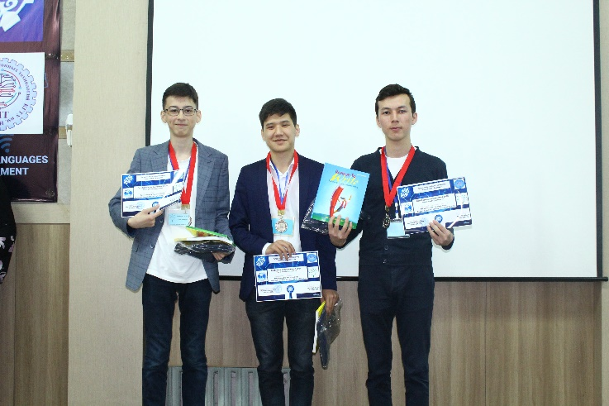
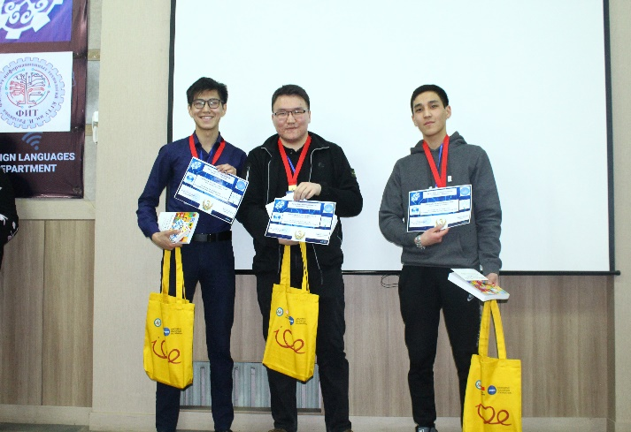
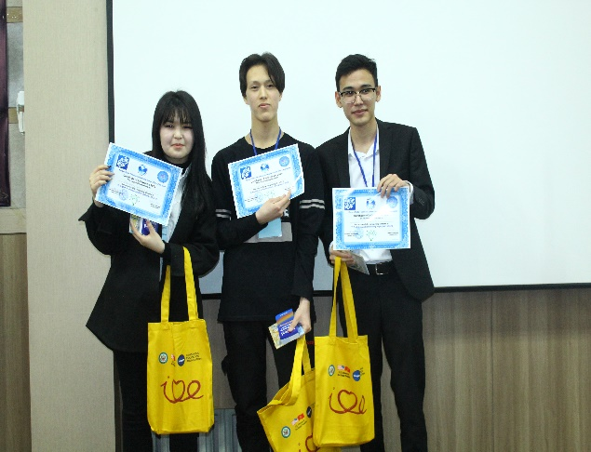
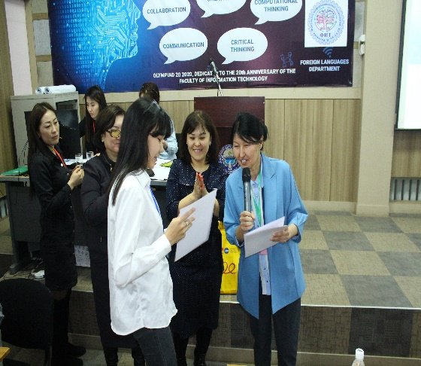
По завершении олимпиады 3 студента получили сертификаты-приглашения на 8-месячные курсы английского языка со 100% скидкой, а еще 4 учащихся поощрили сертификатами-приглашениями на 3-месячные курсы по программированию.

Slide 9
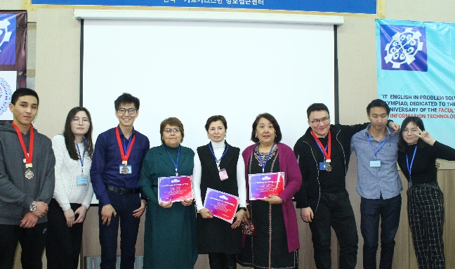
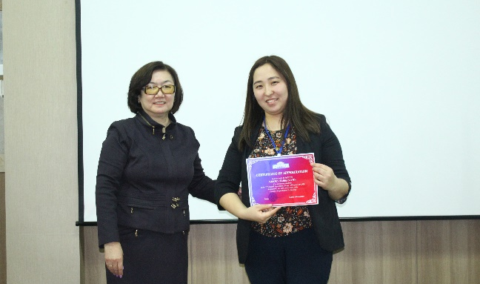
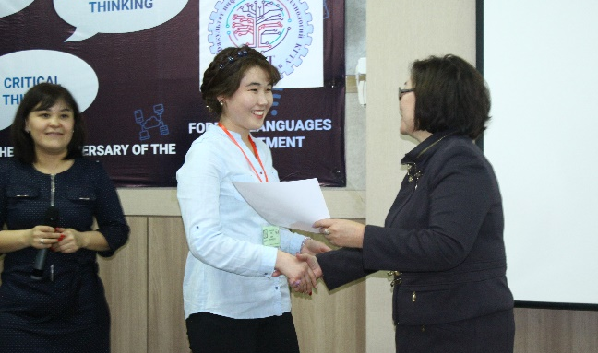
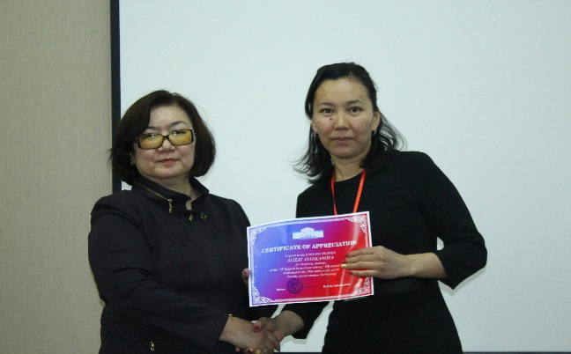
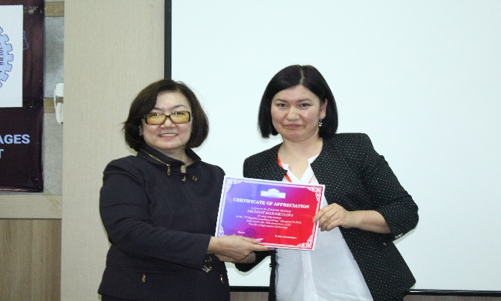
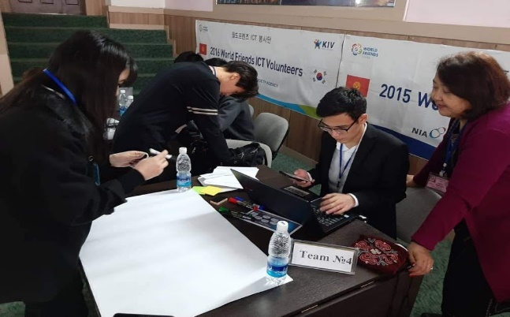
Менторы подготовили студентов, с удовольствием делились опытом, знаниями с студентами. Менторы обратили особое внимание на способность и желание, оказывать консультационную поддержку нашим студентам.

Slide 10
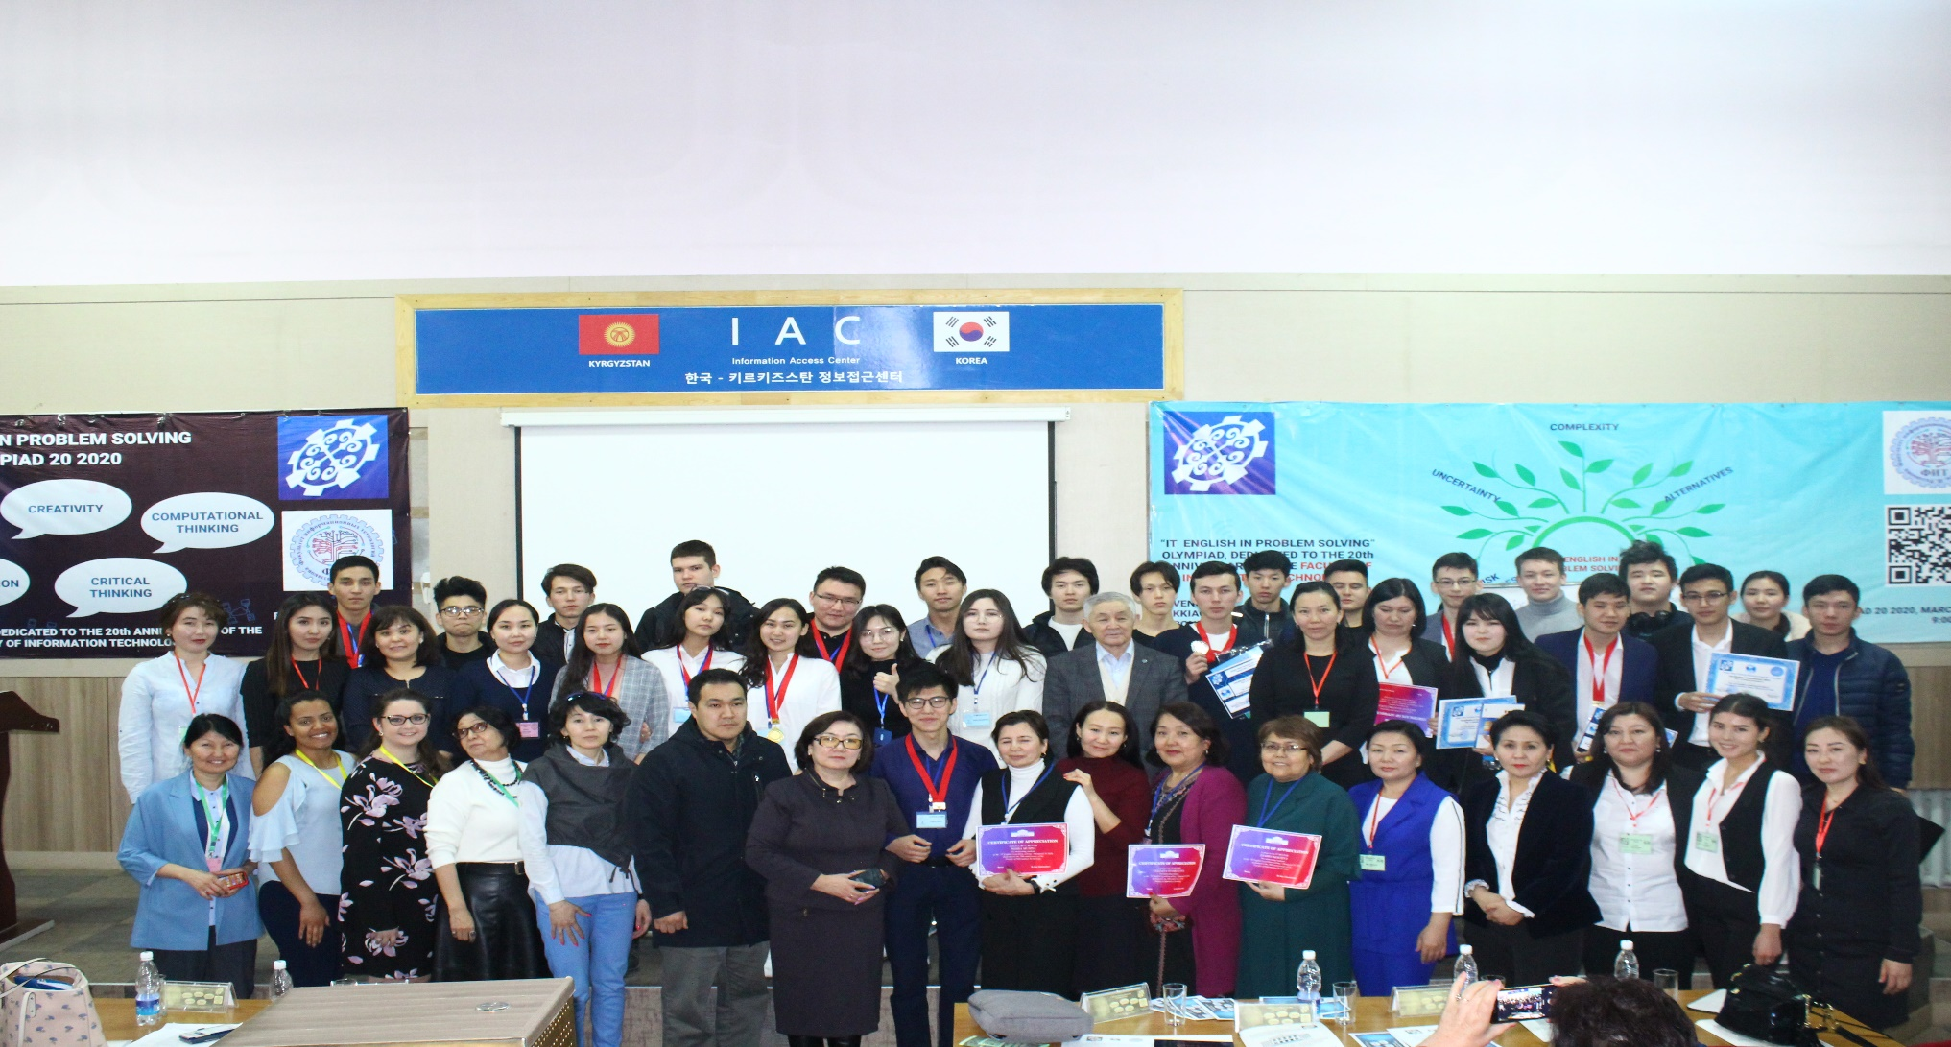
Спасибо за внимание!

